Slide 1

Travelink
여행 공유 플랫폼
Travelink를 통해 여행 계획 수립하며 해당 계획을 커뮤니티를 통해 다른 사용자들과 공유를 할 수 있는 여행 공유 커뮤니티 플랫폼입니다.
서울 10반 7팀 박성재 김태수

Slide 2






목차
기획 배경 및 목표
추진 계획(일정)
시장 분석
Travelink 기획 배경과 기능 구현 목표
Travelink의 완성을 위한 전체 일정 및 진행 현황
유사 여행 서비스의 장단점 분석과 Travelink의 차별화 전략
개발 결과
기대효과
개발후기
Travelink의 주요 기능, 기술적 특징 및 적용된 알고리즘 소개
Travelink의 기대효과
느낀점

Slide 3

기획 배경 및 목표
여행 계획의 복잡성 해결
모두와 함께하는 여행
여행 경험 공유 활성화
여행 계획 수립에 어려움을 겪는 사용자에게 편의성을 제공하기 위해 Travelink 는 AI를 통한 여행 경로 추천 기능을 제공합니다.
팔로우, 팔로잉 기능을 통해 다른 사용자의 여행 계획을 참고할 수 있습니다.
여행 계획 공유 기능을 통해 사용자 간 정보 소통을 활성화시키고, 이를 통해 여행 서비스 품질 향상에 기여합니다.

Slide 4



추진 계획(일정)
기획 및 설계
1
서비스 기능 정의, 사용자 요구사항 분석
개발 및 구현
2
기술 스택 선정, 핵심 알고리즘 적용
테스트 및 배포
3
기능 검증, 모니터링
Travelink 개발을 위한 팀 전체 일정을 기획, 개발, 테스트 및 배포의 3단계로 구분하였습니다. 각 단계에는 세부적인 업무들이 포함되어 있으며, 효율적인 협업을 위해 개인 역할을 배분하였습니다. 이를 통해 프로젝트의 효율적인 개발을 진행할 수 있습니다.

Slide 5
시장분석: 인기 있는여행 플랫폼 장점 파악
유사 서비스 분석
차별화 전략
서비스 경쟁력
국내외 주요 여행 플랫폼(마이로, 트립플랜 등)의 장점을 분석하였습니다. 여행을 계획하는데 편리성을 제공하는 기능들을 생각하였습니다.
차별화되는 핵심 요소로 AI를 활용한 개인화된 여행 추천, 커뮤니티 등을 핵심 기능으로 설정하였습니다.
여행 계획 공유 기능을 통해 사용자 간 정보 소통을 활성화시키고, 이를 통해 여행 서비스 품질 향상에 기여합니다.

Slide 6


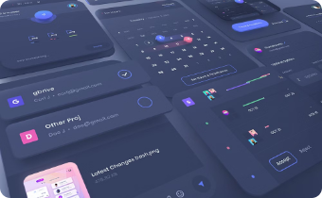



개발 결과
개발 환경
주요 화면 구성
핵심 기술 및 알고리즘
Travelink는 프론트는
vue 프레임워크와 tailwind, 백엔드와 서버는 spring boot와 mysql을 사용하여 개발하였습니다.
여행 계획, 게시판 등의 핵심 기능을 직관적인 UI로 구현하였습니다.
생성형 AI인 제미나이를 사용하여 개인화 여행 추천 시스템의 혁신적인 기술을 적용하여 차별화된 서비스를 제공합니다.
사용자의 편의성을 높이는 데 초점을 맞추었습니다.

Slide 7
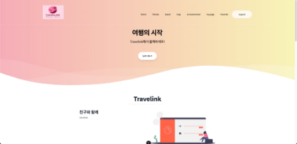
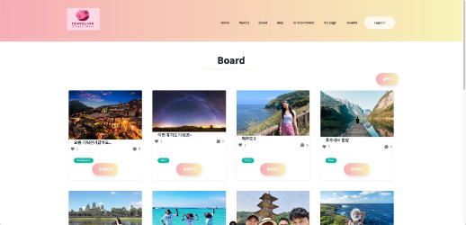
주요 화면 및 시연 동영상
Travelink 플랫폼의 핵심 기능인 여행 계획 수립, 실시간 예약, 결제 및 후기 작성 등을 직관적인 UI로 구현하였습니다. 사용자의 편의성 향상을 위해 각 단계별 화면 설계에 주력하였습니다.
또한, 서비스 활용도를 높이기 위해 실제 사용자 여정을 기반으로 한 시연 동영상을 제작하였습니다. 이를 통해 Travelink 차별화된 기능과 사용자 경험을 생생하게 전달할 수 있습니다.

Slide 8


기대효과
고객 만족도 향상
수익성 증대
개인화된 여행 추천과 커뮤니티를 통해 고객의 여행 경험을 더욱 풍요롭게 만들어 고객 만족도를 제고합니다.
차별화된 기술력과 서비스를 바탕으로 여행 시장에서의 경쟁력을 높여 지속 가능한 수익 모델을 창출할 수 있습니다.

Slide 9
개발 후기
김태수 : 싸피에 들어온 이유는 좋은 사람들과 함께 프로젝트를 하기 위함이였습니다. 저는 싸피과정중에 제가 원하는 것을 달성했다고 느꼈습니다. 저에게 좋은 경험이 되었고 자신감의 원동력이 되었습니다.
박성재 : 수업시간에 이론적으로 배웠던 것들을 프로젝트를 통해 하나씩 적용해보면서 거대한 퍼즐을 맞춰나가는 것과 같은 희열감을 느꼈습니다.

